Slide 1

2023 서울 열린데이터광장 공공데이터 활용 모바일 앱/웹 경진대회
체육시설 예약 현황 및 예약 신청 안내
(상세기획서)
팀 명 : Cross-Gym
(김동우, 김태욱, 김태형, 박수호)
https://centaucyan.github.io/Cross-Gym
https://github.com/Centaucyan/Cross-Gym

Slide 2
목차
1. 서비스 제작 배경 및 필요성 .......... 3
2. 활용 공공 데이터 ............................ 5
3. 개발 과정 및 방법 ........................... 7
4. IA(Information Architecture) ...... 9
5. 화면 및 기능 설명 .......................... 11
6. 서비스 활용 방안 및 기대 효과 .... 17
7. 개발 도구 및 참고 문헌 ................. 19

Slide 3
1. 서비스 제작 배경 및 필요성

Slide 4


1
서비스 제작배경 및 필요성
편의성 및 접근성을 제공하는 웹사이트 필요
운동, 스포츠에 대한 관심도 증가
-------------------------------
• COVID-19 위기경보 단계의 하향 조정으로, 운동과 스포츠에 대한 관심 증가 추세
• 마스크 의무 착용 해제로 체육 활동이 더욱 증가할 것으로 전망
• 이와 함께 체육 시설 이용도 증가할 것으로 전망
공공서비스예약 사이트 불편 사항 존재
-------------------------------
• 공공체육시설의 예약 현황을 파악의 어려움
• 상세 정보(위치 등)를 각 체육 시설 예약 사이트에서 개별적으로 확인

Slide 5
2. 활용 공공 데이터

Slide 6
2
활용 공공 데이터
활용 데이터 : 서울시 체육시설 공공서비스예약 정보
지역명
지역구 표시
01
02
서비스 상태
접수 중/예약 마감 정보 표시
장소명
해당 체육 시설 장소(위치) 표시
03
04
서비스 명
체육시설 종목 및 시설 번호 표시
결제 방법
해당 체육 시설 이용 요금 표시(유료/무료)
05
06
바로가기 URL
해당 체육 시설 예약 사이트로 이동
장소 X,Y 좌표
지도에 해당 체육 시설 위치 표시
07

Slide 7
3. 개발 과정 및 방법

Slide 8
3
개발 과정 및 방법
1
문제 인식
〮 포스트코로나 시대로 접어들며 체육활동 증가로 체육 시설 이용자 증가
〮 서울시 공공서비스예약사이트(yeyak.seoul.go.kr)의 불편 사항
- 지역구 및 체육 종목까지 선택해야 예약 가능 시설 파악 가능
- 각 체육 시설에 대한 위치 정보 미제공
아이디어 제시
〮 예약 현황을 하나의 페이지에 표현하여 지역구 단위로 예약 가능 시설 수 표시
〮 체육 시설 위치 지도 하나에 표시하여 지역구 단위로 체육 시설 위치 표현
2
3
데이터 확보
〮 열린데이터광장 공공데이터 : '서울시 체육시설 공공서비스 예약 정보'
- 종목별 시설, 예약 상태, 유료/무료, 장소, 예약사이트주소, 위치정보, 지역명 활용
〮 예약 가능 체육 시설
- 체육 시설을 같은 지역으로 분류하고, 접수 중인 시설에 대한 정보만 제공
〮 위치 정보
- 카카오 맵 API와 공공 데이터(X,Y 좌표)을 이용하여 예약 가능 시설의 위치 표현
4
기능 구현

Slide 9
4. IA(Information Architecture)

Slide 10
4
IA(Information Architecture)
HOME PAGE
Start to find
Public Sport Facility
체육시설 테이블 이동 (예약 가능 시설 수 표시)
HOME
사이트 첫 위치로 이동
About
사이트 소개
00. 서울시
체육시설 목록 접수 중/전체 시설 선택 기능 예약 사이트 이동 기능
01. 강남구
강남구 체육시설 목록 접수 중/전체 시설 선택 기능 예약 사이트 이동 기능
02. 강동구
강동구 체육시설 목록 접수 중/전체 시설 선택 기능 예약 사이트 이동 기능
03. 강북구
강북구 체육시설 목록 접수 중/전체 시설 선택 기능 예약 사이트 이동 기능
25. 중랑구
동작구 체육시설 목록 접수 중/전체 시설 선택 기능 예약 사이트 이동 기능
…
00. 서울시 지도(접수 중)
서울시 체육시설 위치 제공 예약 사이트 이동 기능
01. 강남구 지도(접수 중)
강남구 체육시설 위치 제공 예약 사이트 이동 기능
02. 강동구 지도(접수 중)
강동구 체육시설 위치 제공 예약 사이트 이동 기능
03. 강북구 지도(접수 중)
강북구 체육시설 위치 제공 예약 사이트 이동 기능
…
25. 중랑구 지도(접수 중)
중랑구 체육시설 위치 제공 예약 사이트 이동 기능

Slide 11
5. 화면 및 기능 설명

Slide 12
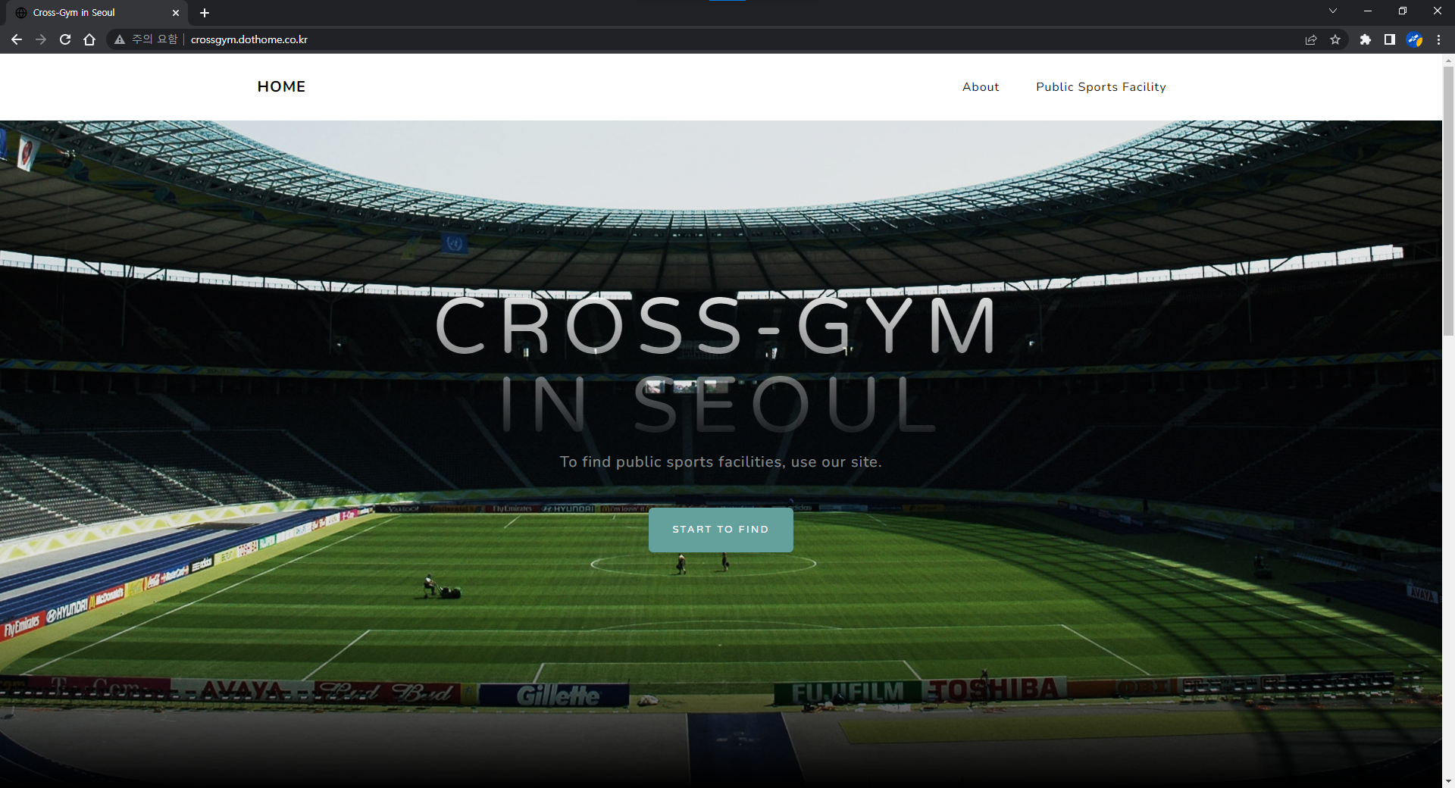
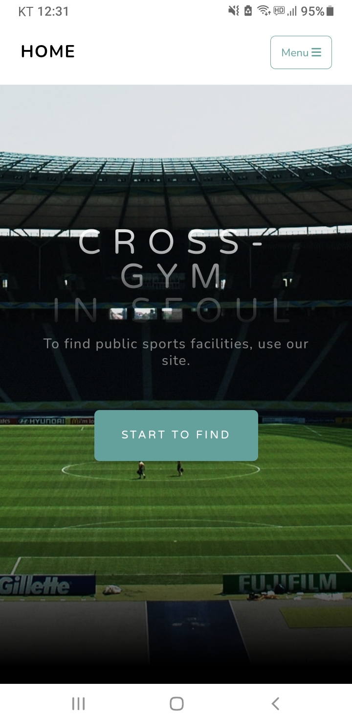
5
화면 및 기능 설명
http://crossgym.dothome.co.kr
• PC & 핸드폰에서 사이트 이용 가능
: 언제 어디서든 예약 사이트를
이용 할 수 있도록 반응형
웹페이지 활용
① HOME 버튼
: Main page 어디서든 HOME 버튼
클릭 시 홈페이지 첫 위치로 이동
② About 버튼
: 사이트 소개글로 이동
③ Public Sports Facility 버튼 &
Start to find 버튼
: 예약 현황을 한 페이지에 나타낸
지역구 단위 Table로 이동
Description
1
2
3
1
2
3
3
3

Slide 13
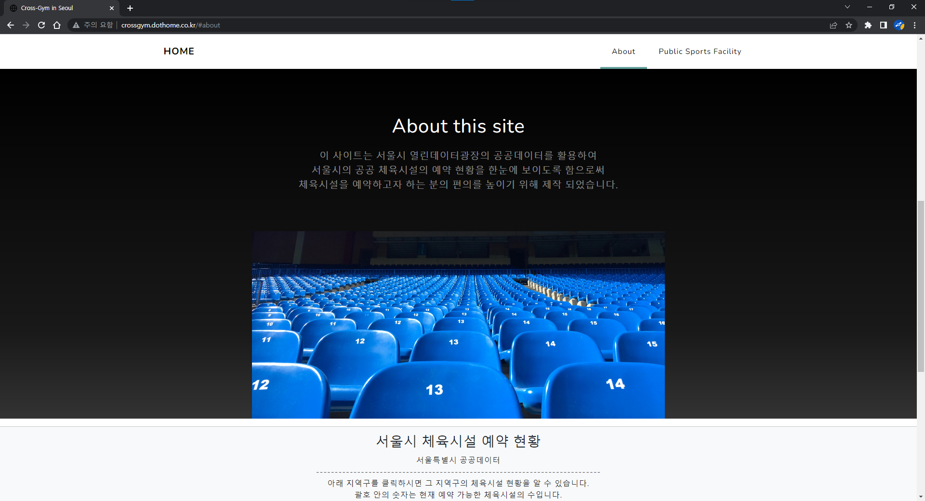
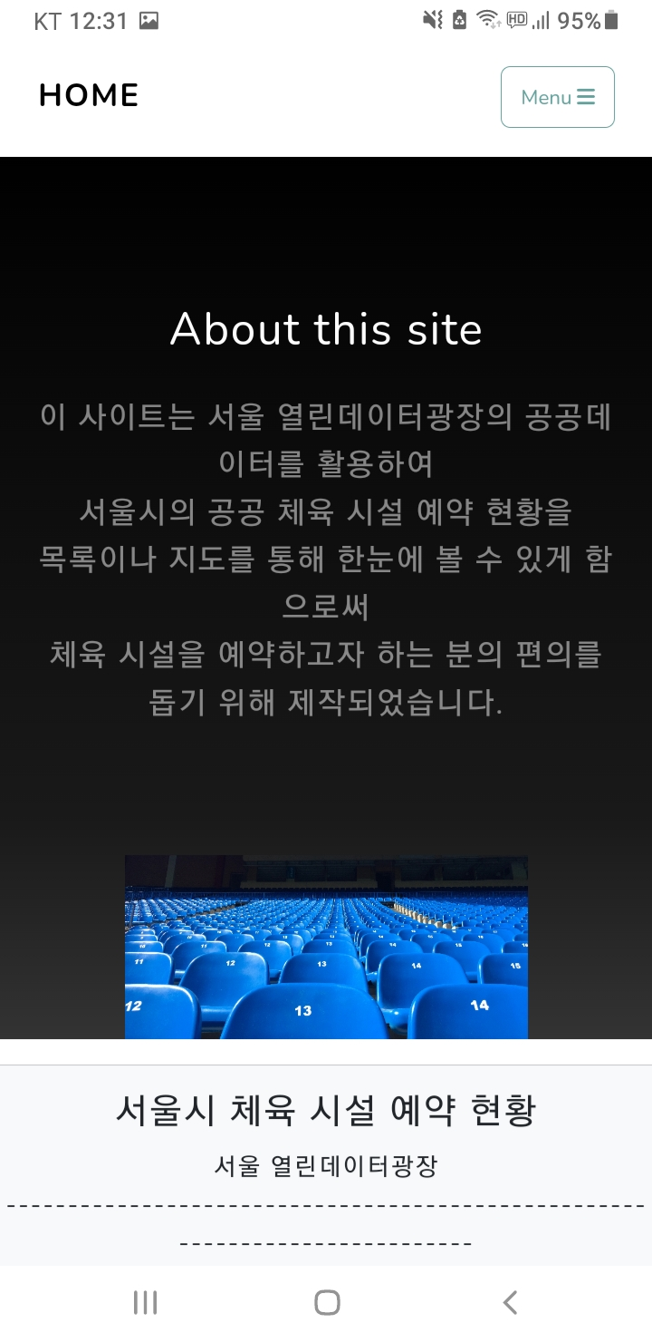
5
화면 및 기능 설명
http://crossgym.dothome.co.kr/#about
• About this site
: 사이트 제작 목적 알림
Description

Slide 14
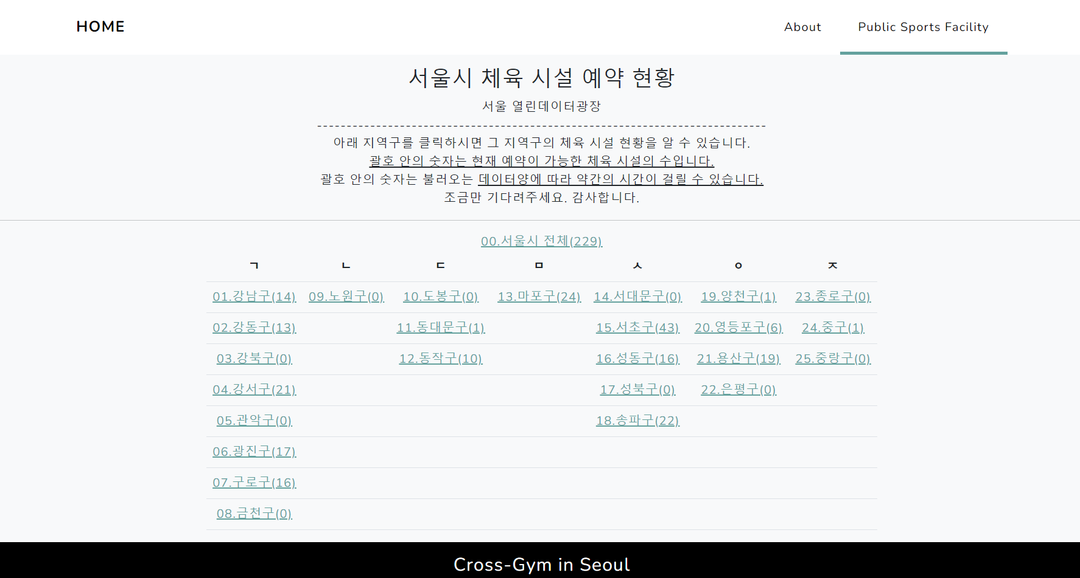
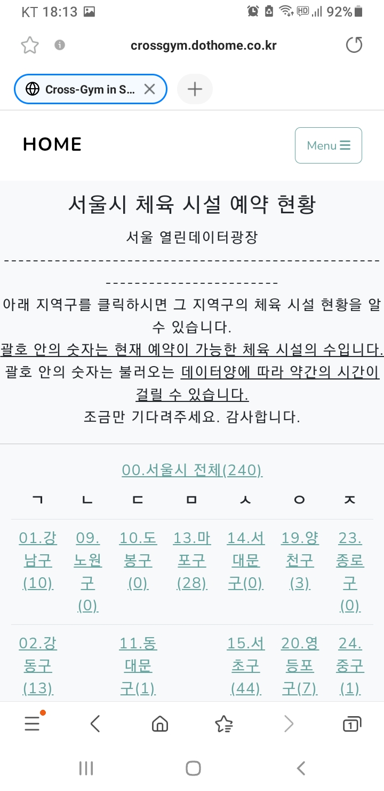
5
화면 및 기능 설명
http://crossgym.dothome.co.kr/#projects
① 서울시 체육 시설 예약 현황
: Table에 관하여 간략히 소개
② 서울시 전체와 25개 지역구를
자음과 오름차순으로 정렬하여
사용자가 지역구를 쉽게 찾도록
배치
배치한 지역구 이름 옆에 해당
지역구 내 예약 가능한 시설 수
표시 (예, 강남구(14))
Description
1
1
2
2

Slide 15
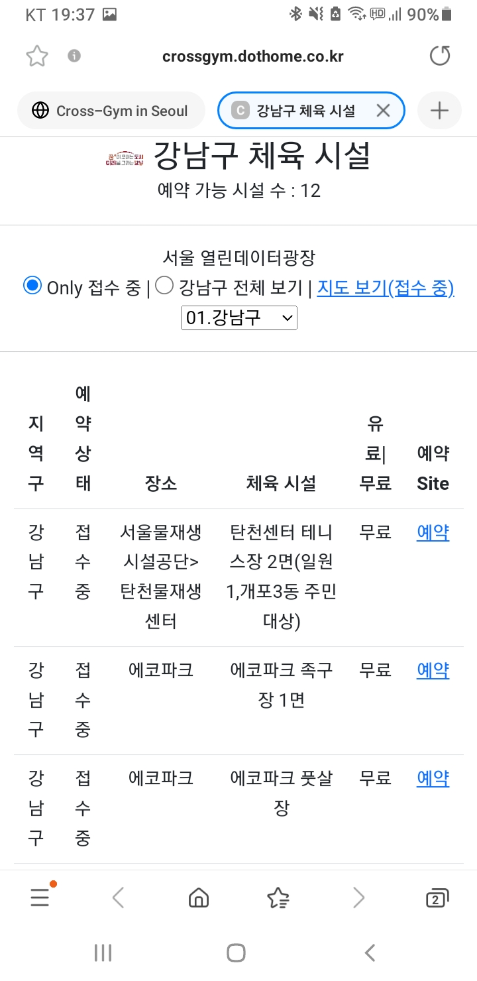
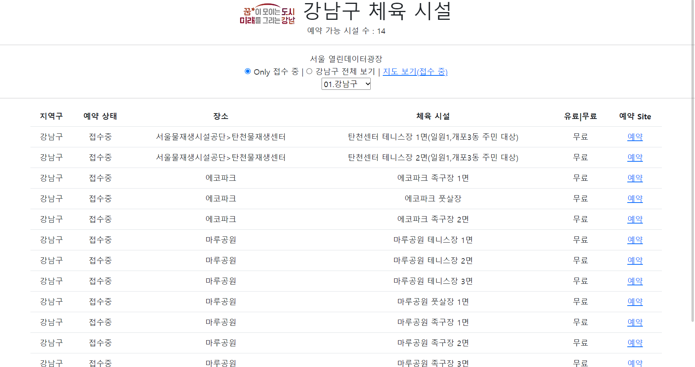
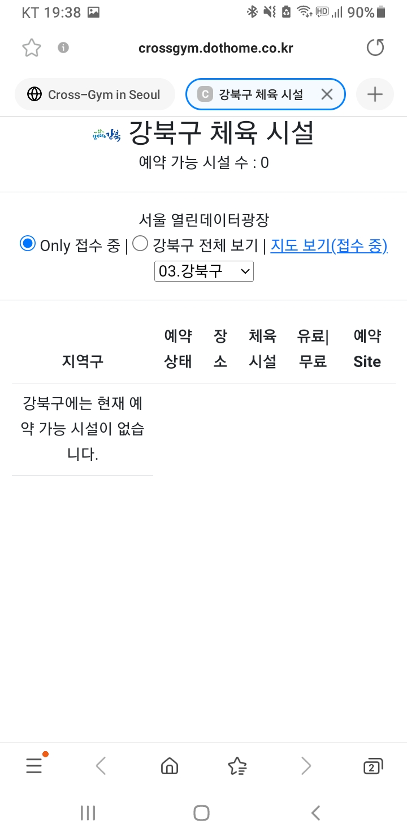
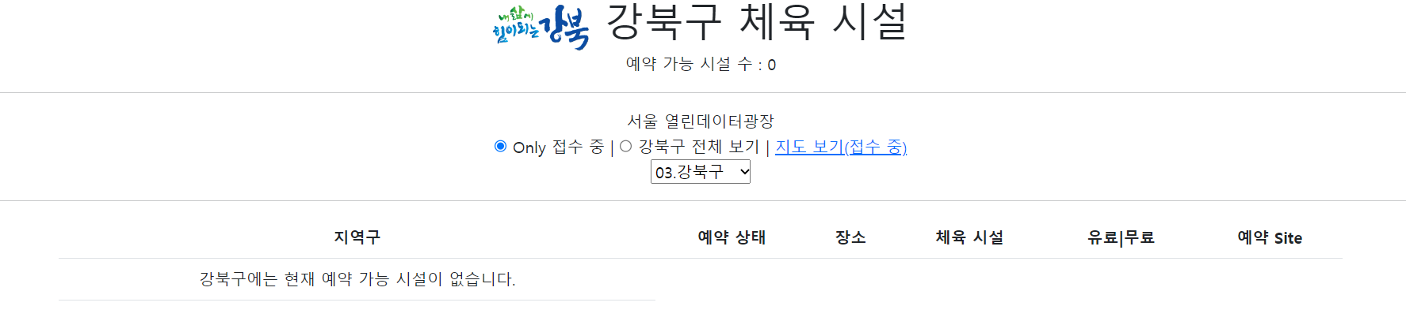
5
화면 및 기능 설명
http://crossgym.dothome.co.kr/web_data/01_gangnam.html
① 지역구 만의 비전을 알리는 슬로건 표시
② 라디오 버튼
: 접수 가능 또는 전체 체육 시설 현황을
사용자가 선택하여 확인할 수 있도록
기능 제공. 기본 설정은 접수 가능한 체육
시설만 화면에 표시
해당 지역구의 접수 가능한 체육시설 위치를
확인할 수 있는 지도 보기 링크 제공
콤보 박스
: 지역구 페이지에서 다른 지역구 페이지로
바로 이동 기능 제공
③ 해당 체육 시설의 예약 사이트로 바로 이동할
수 있는 링크 제공
④ 만약 예약 가능 체육 시설이 없다면, 현재
예약 가능 시설이 없다는 문구 알림 제공
Description
1
2
3
4

Slide 16
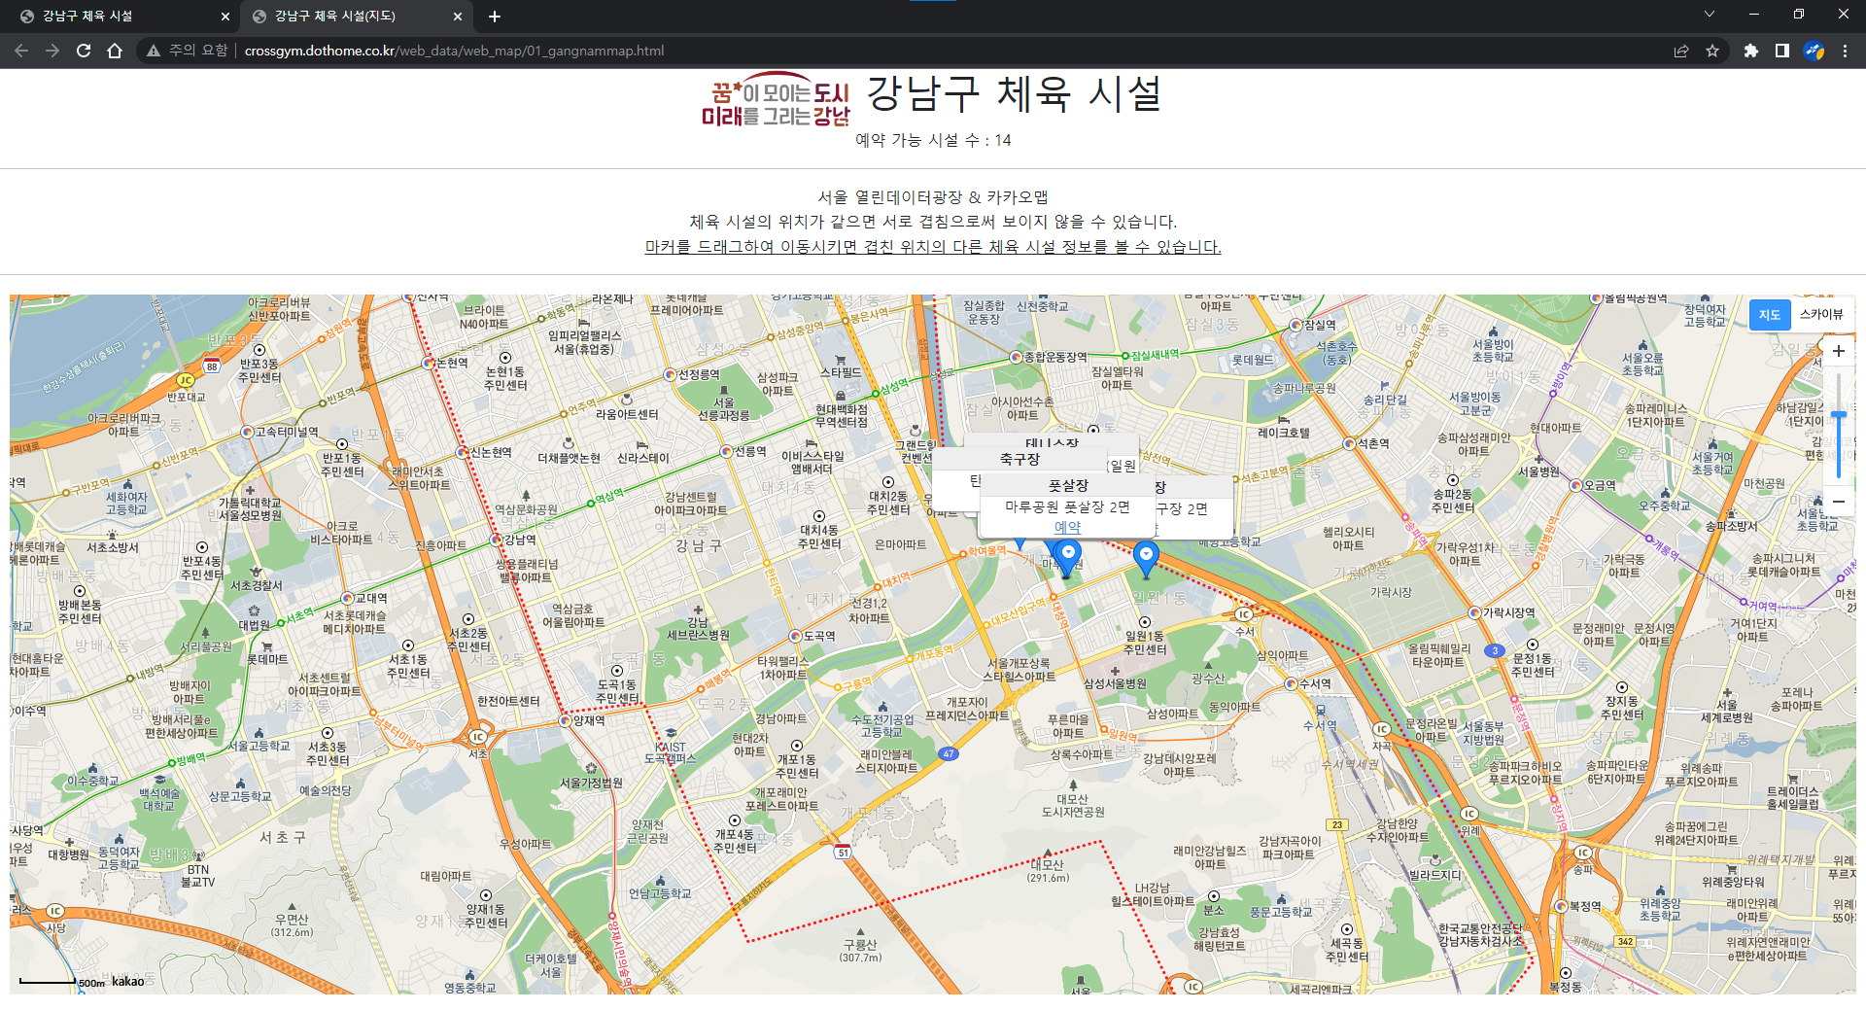
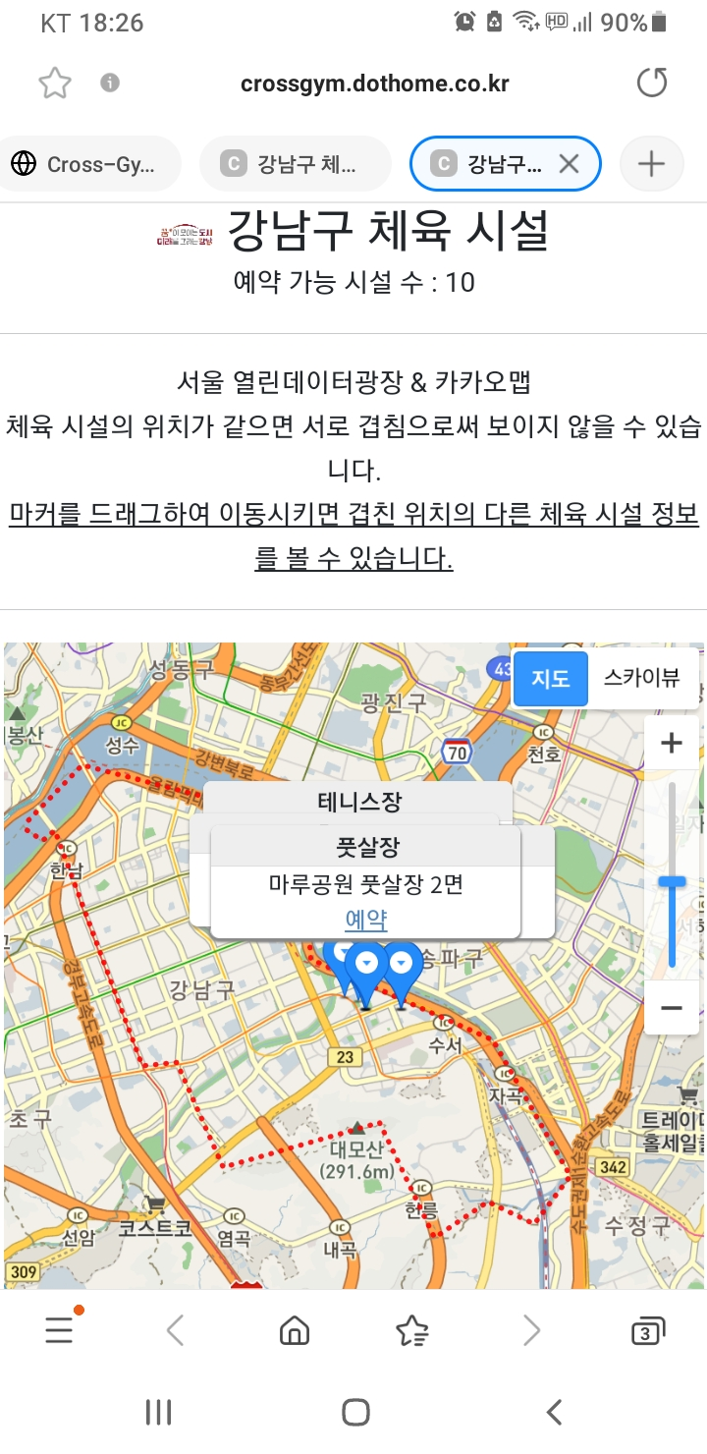
5
화면 및 기능 설명
http://crossgym.dothome.co.kr/web_data/web_map/01_gangnammap.html
① 지도에 대한 간략한 설명
② 지도 부분
- 해당 지역구 경계선을 붉은 점선으로
표현하여 사용자에게 가시성 제공
- 마커
: 예약 가능 시설 위치 표시하고
마커 위에 체육 종목별 시설에 대한
간략한 정보 표시.
지도를 통해서도 예약 사이트로
바로 이동할 수 가능한 링크 제공
- 체육 시설 위치가 동일할 경우 마커가
겹쳐져 보이지 않음.
마우스로 드래그 하면 겹쳐진 다른
체육 시설이 보이도록 기능 제공
Description
1
2

Slide 17
6. 서비스 활용 방안 및 기대 효과

Slide 18
6
서비스 활용 방안 및 기대 효과
체육시설 접근형 향상
어린이 및 청소년 실외활동 증가
체육시설 목록과 지도를 한번에 확인
접수중인 체육시설에 대한 정보만 제공
실외활동이 필요한 어린이 및 청소년 이용률 증가
체육시설과 체육교육의 연계 활용
체육시설 접근성 향상
어린이 및 청소년 실외활동 증가
체육동호회 모임 활성화
체육동호회 모임 활성화
주요 수요계층인 체육동호회에게 맞춤형 체육시설 소개
코로나 팬데믹 종결로 인한 체육동호회 모임 증가

Slide 19
7. 개발 도구 및 참고 문헌

Slide 20



7
개발 도구 및 참고 문헌
개발도구
참고 문헌
포스트 코로나 여가활동 '관광,여행'이 압도적 1위
- Consumer Insight 2022.06.20 여가생활 리포트
- https://www.consumerinsight.co.kr/voc_view.aspx?no=3252&id=pr10_list
통합개발환경(IDE)
Visual Studio Code
Start Bootstrap
Kakao Maps API
홈페이지 템플릿
지도 링크

